Slide 1
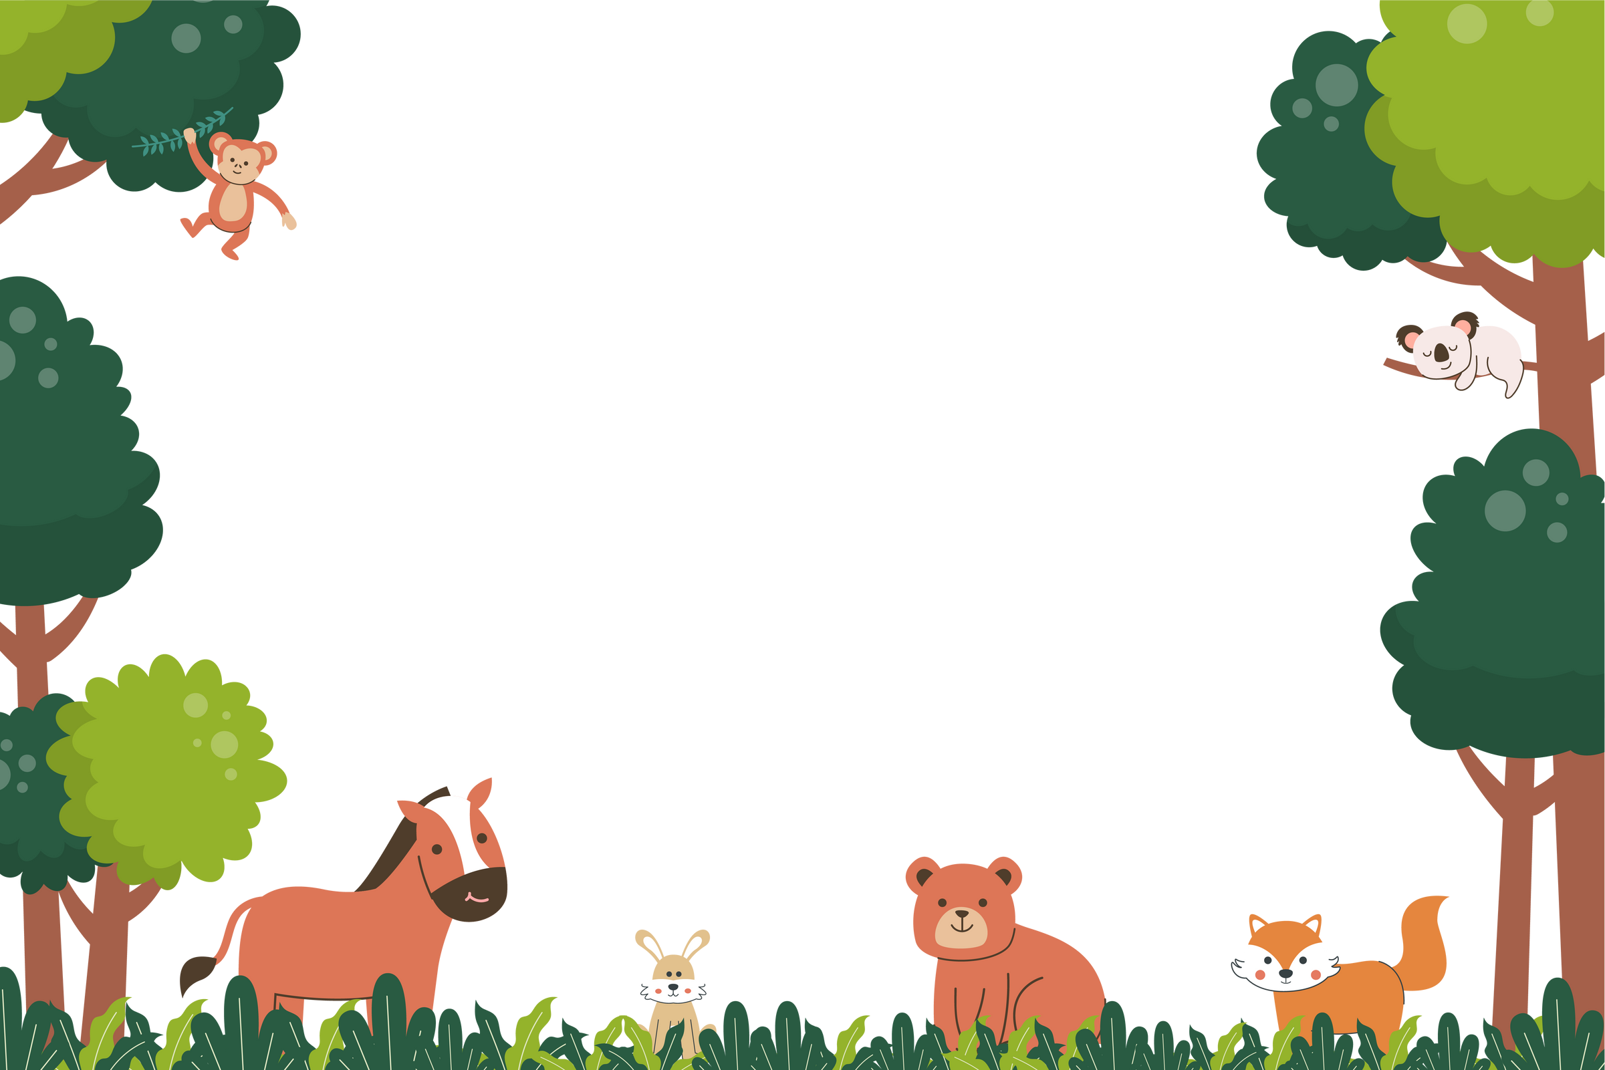
CHÀO MỪNG CẢ LỚP ĐẾN VỚI TIẾT HỌC HÔM NAY!

Slide 2


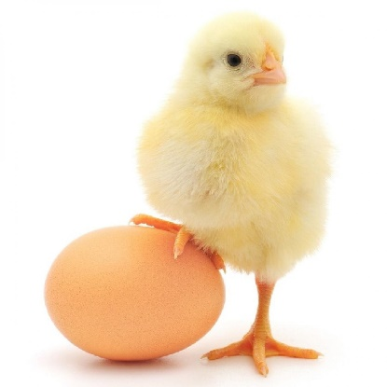
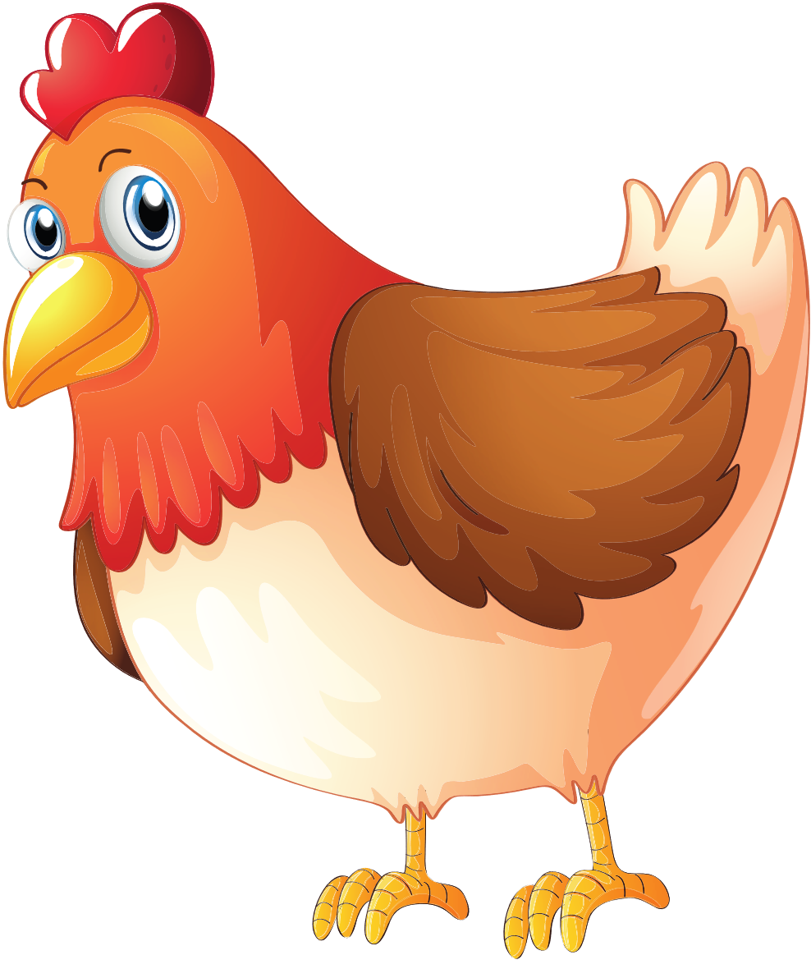
KHỞI ĐỘNG
Gà con được sinh ra từ đâu?
Gà mẹ đẻ con hay đẻ trứng?
Gà con được sinh ra từ gà mẹ.
Gà mẹ đẻ trứng.

Slide 3

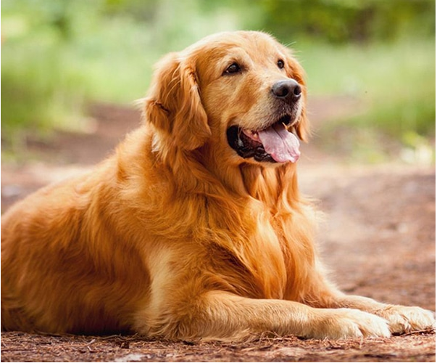
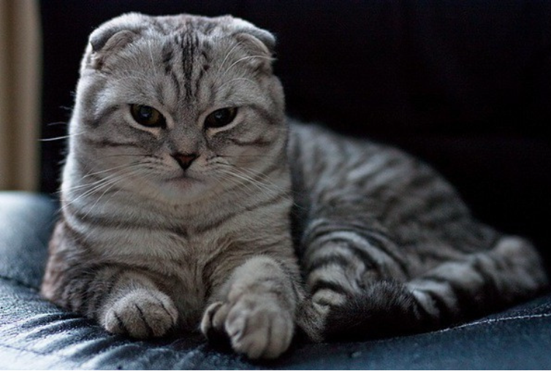
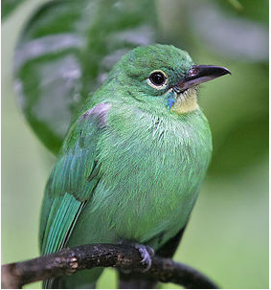
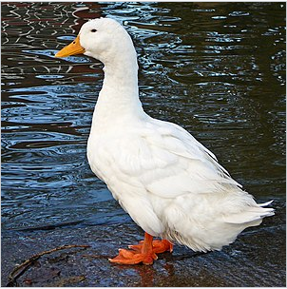
KHỞI ĐỘNG
Kể tên những con vật đẻ con, đẻ trứng mà em biết.
Chó, mèo,... đẻ con.
Chim, vịt,... đẻ trứng.

Slide 4



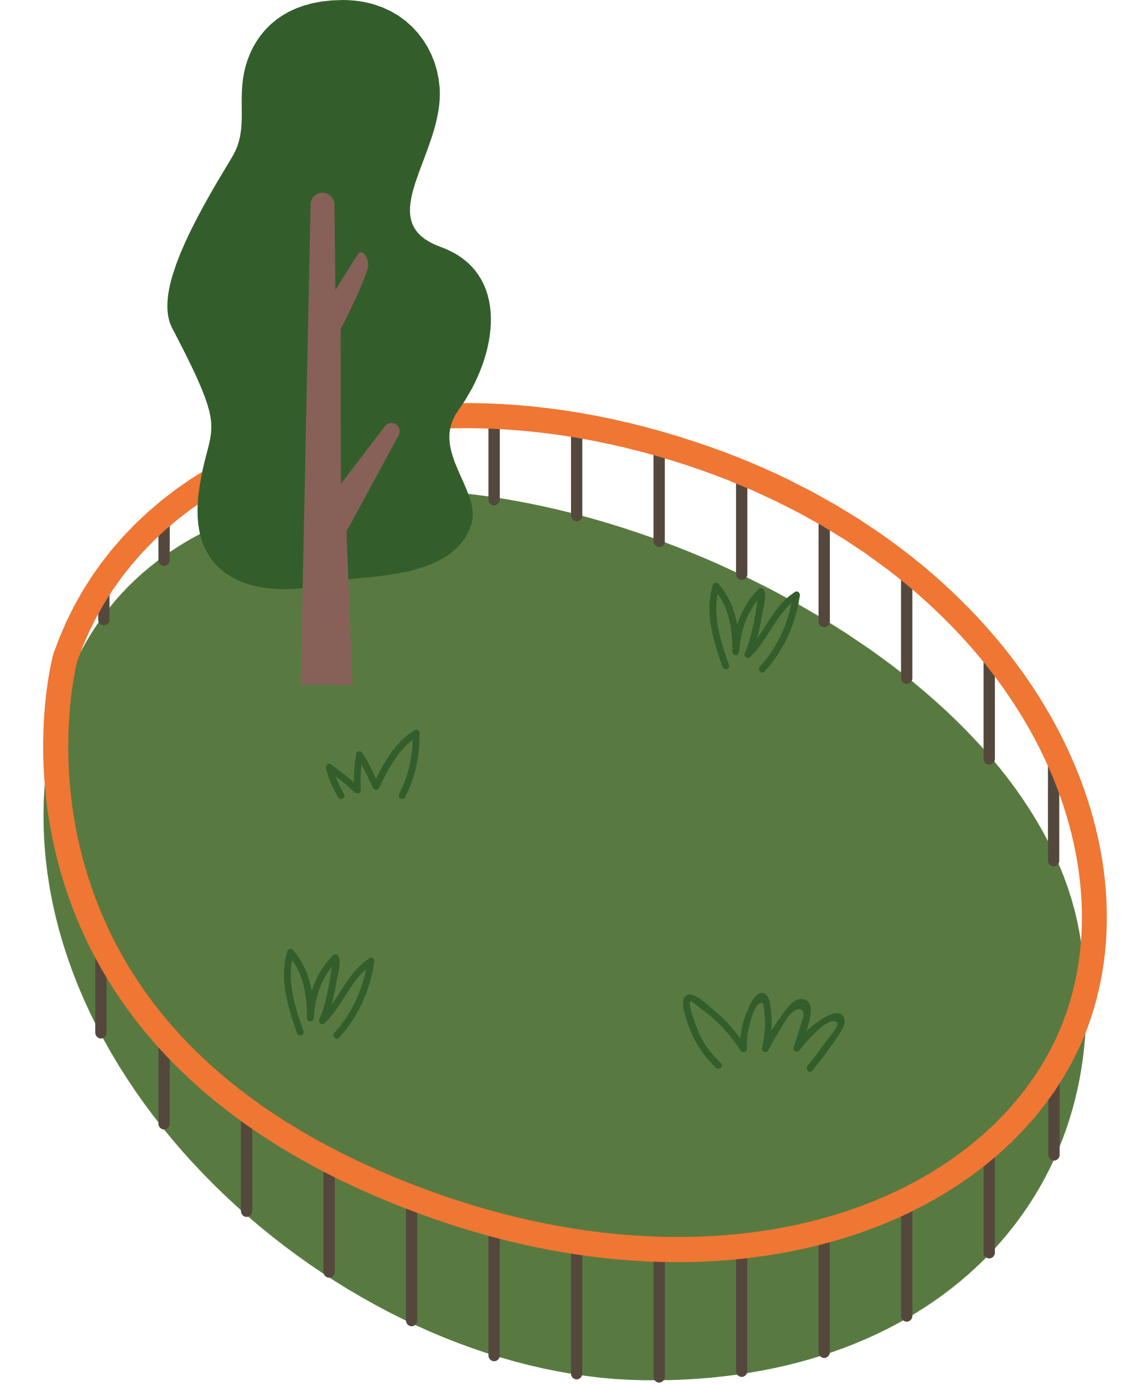


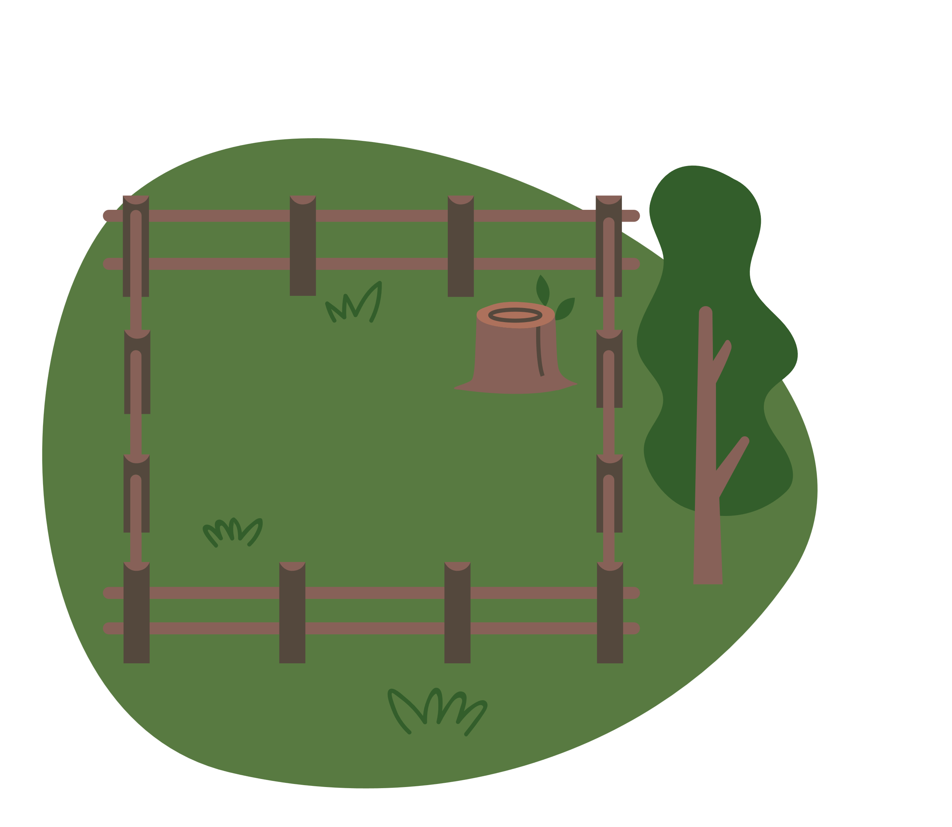

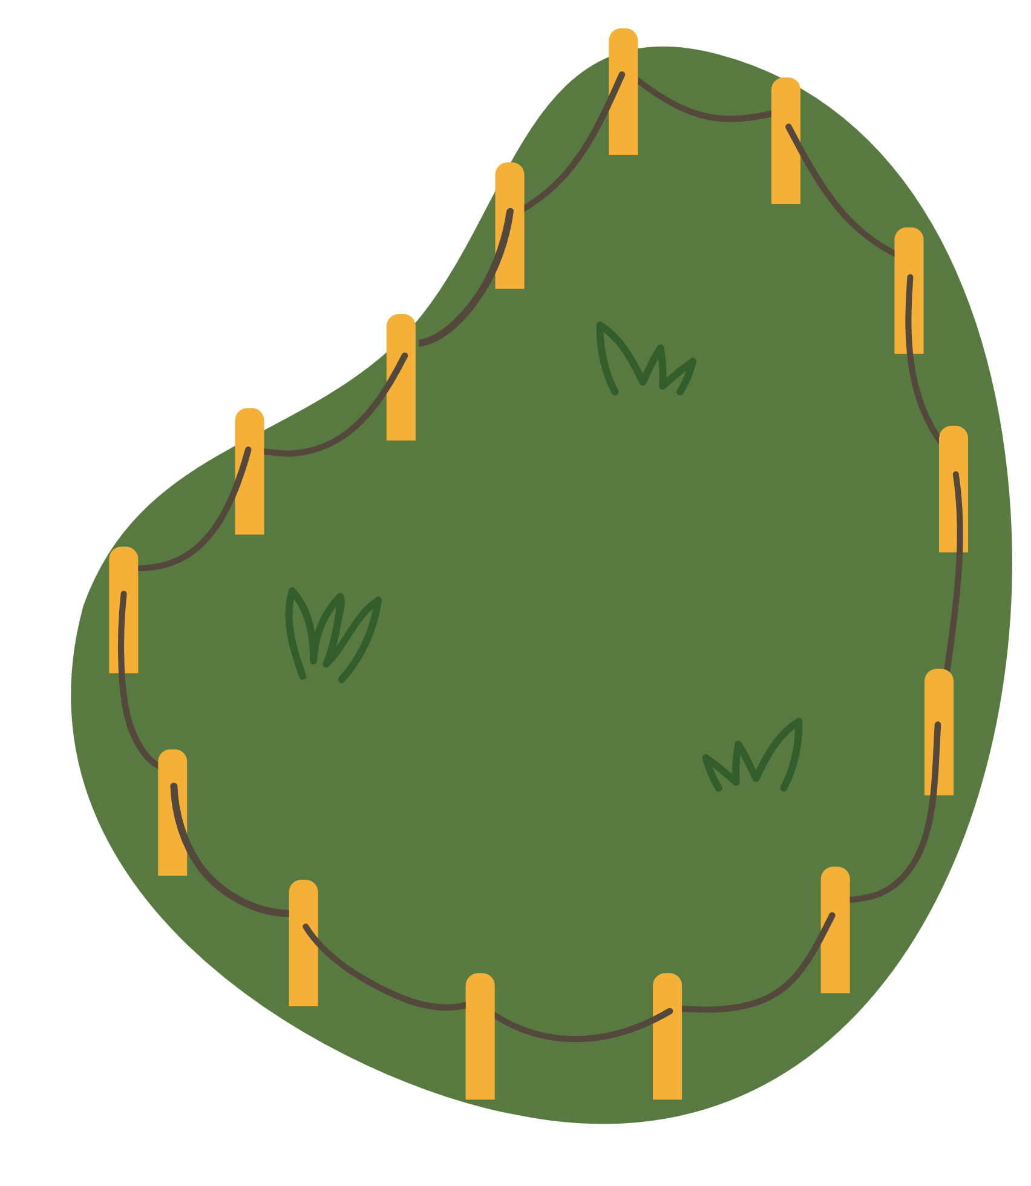
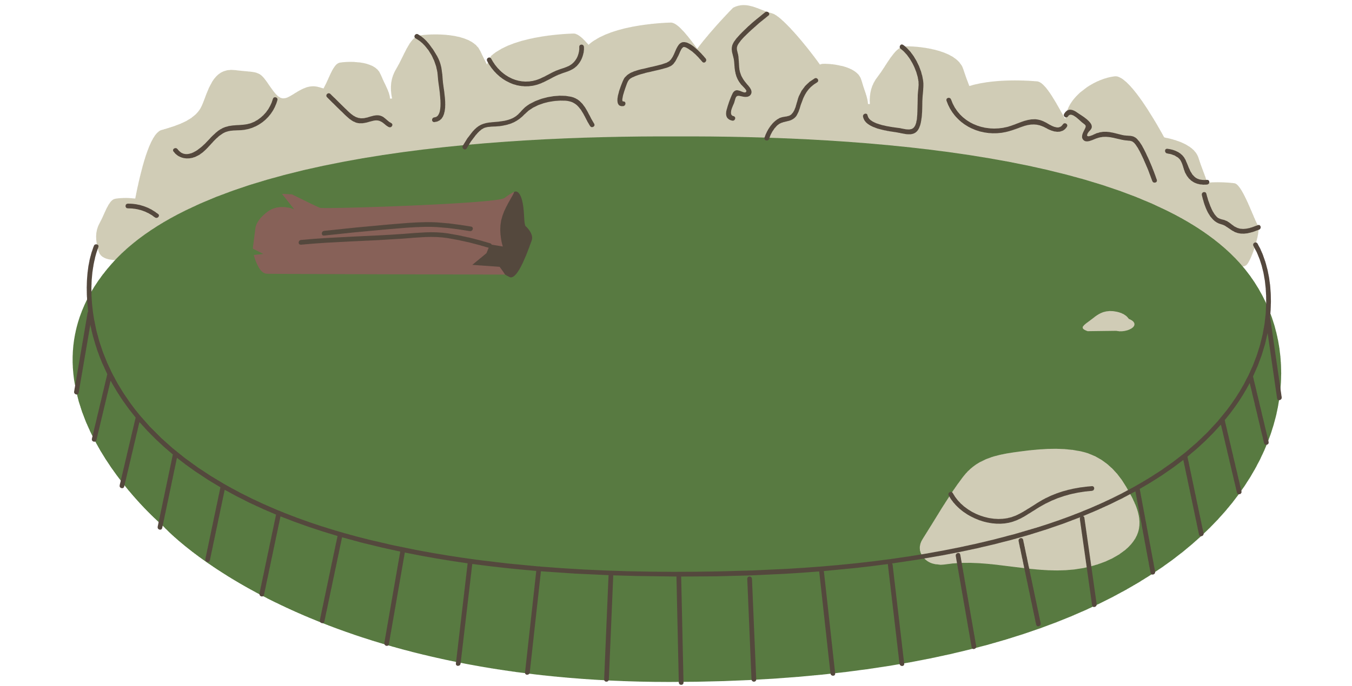
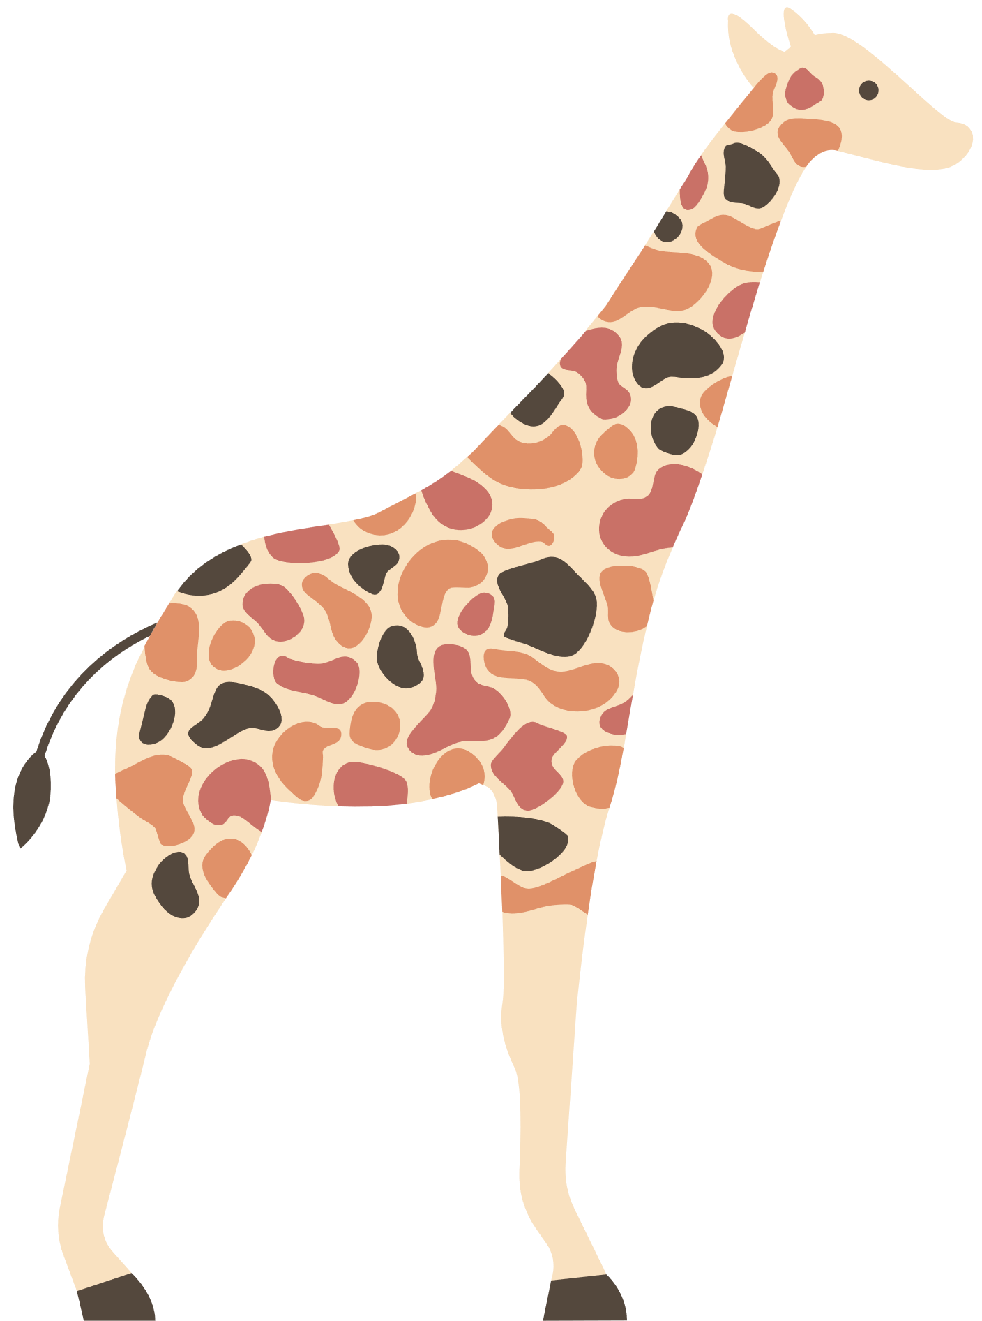



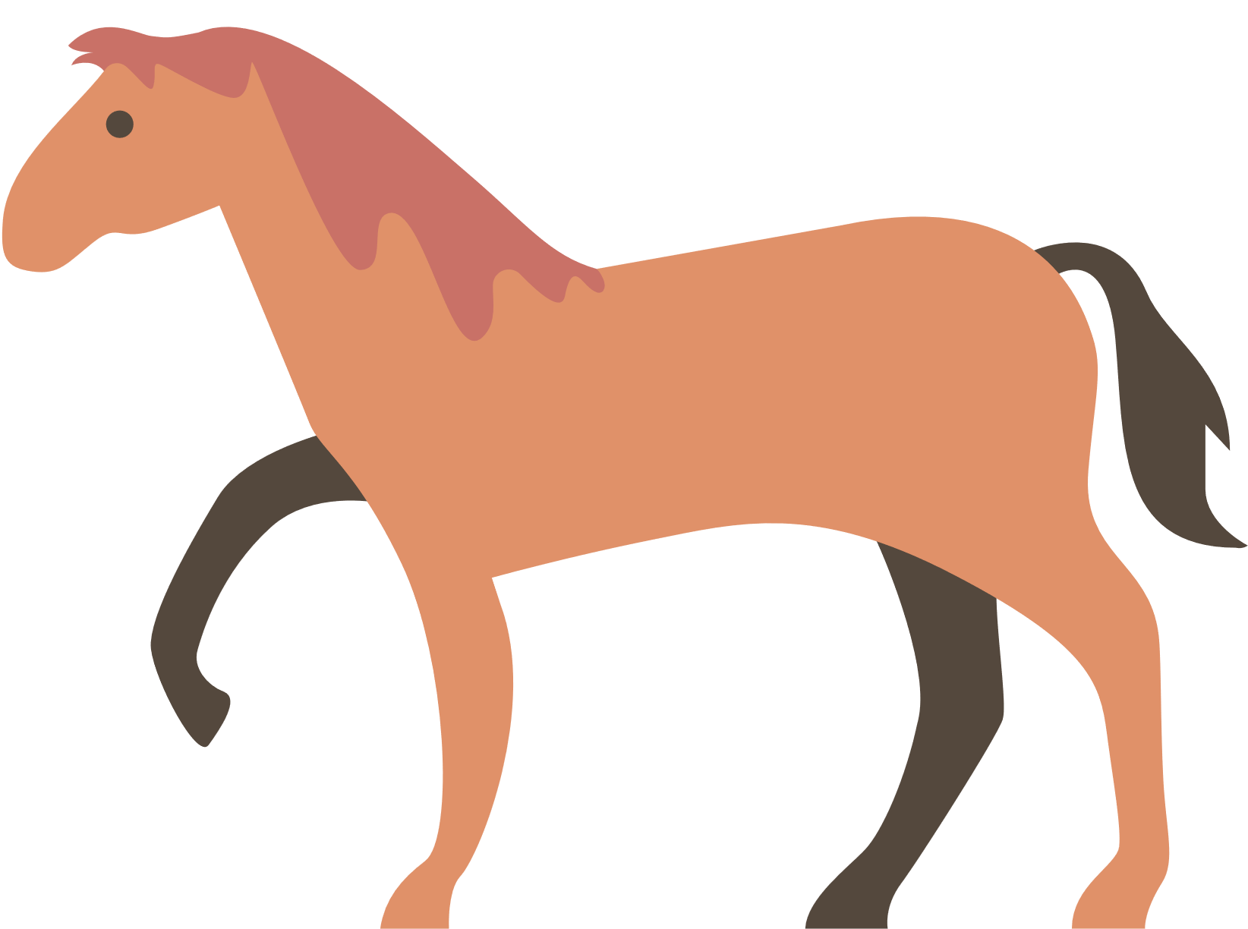

BÀI 10:
SỰ SINH SẢN Ở ĐỘNG VẬT
ĐẺ TRỨNG VÀ ĐỘNG VẬT ĐẺ CON

Slide 5



NỘI DUNG BÀI HỌC
1. Sinh sản ở động vật
2. Sinh sản ở động vật
đẻ trứng
3. Sinh sản ở động vật
đẻ con

Slide 6
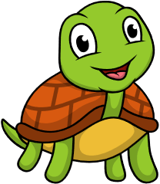
1
SINH SẢN Ở ĐỘNG VẬT

Slide 7

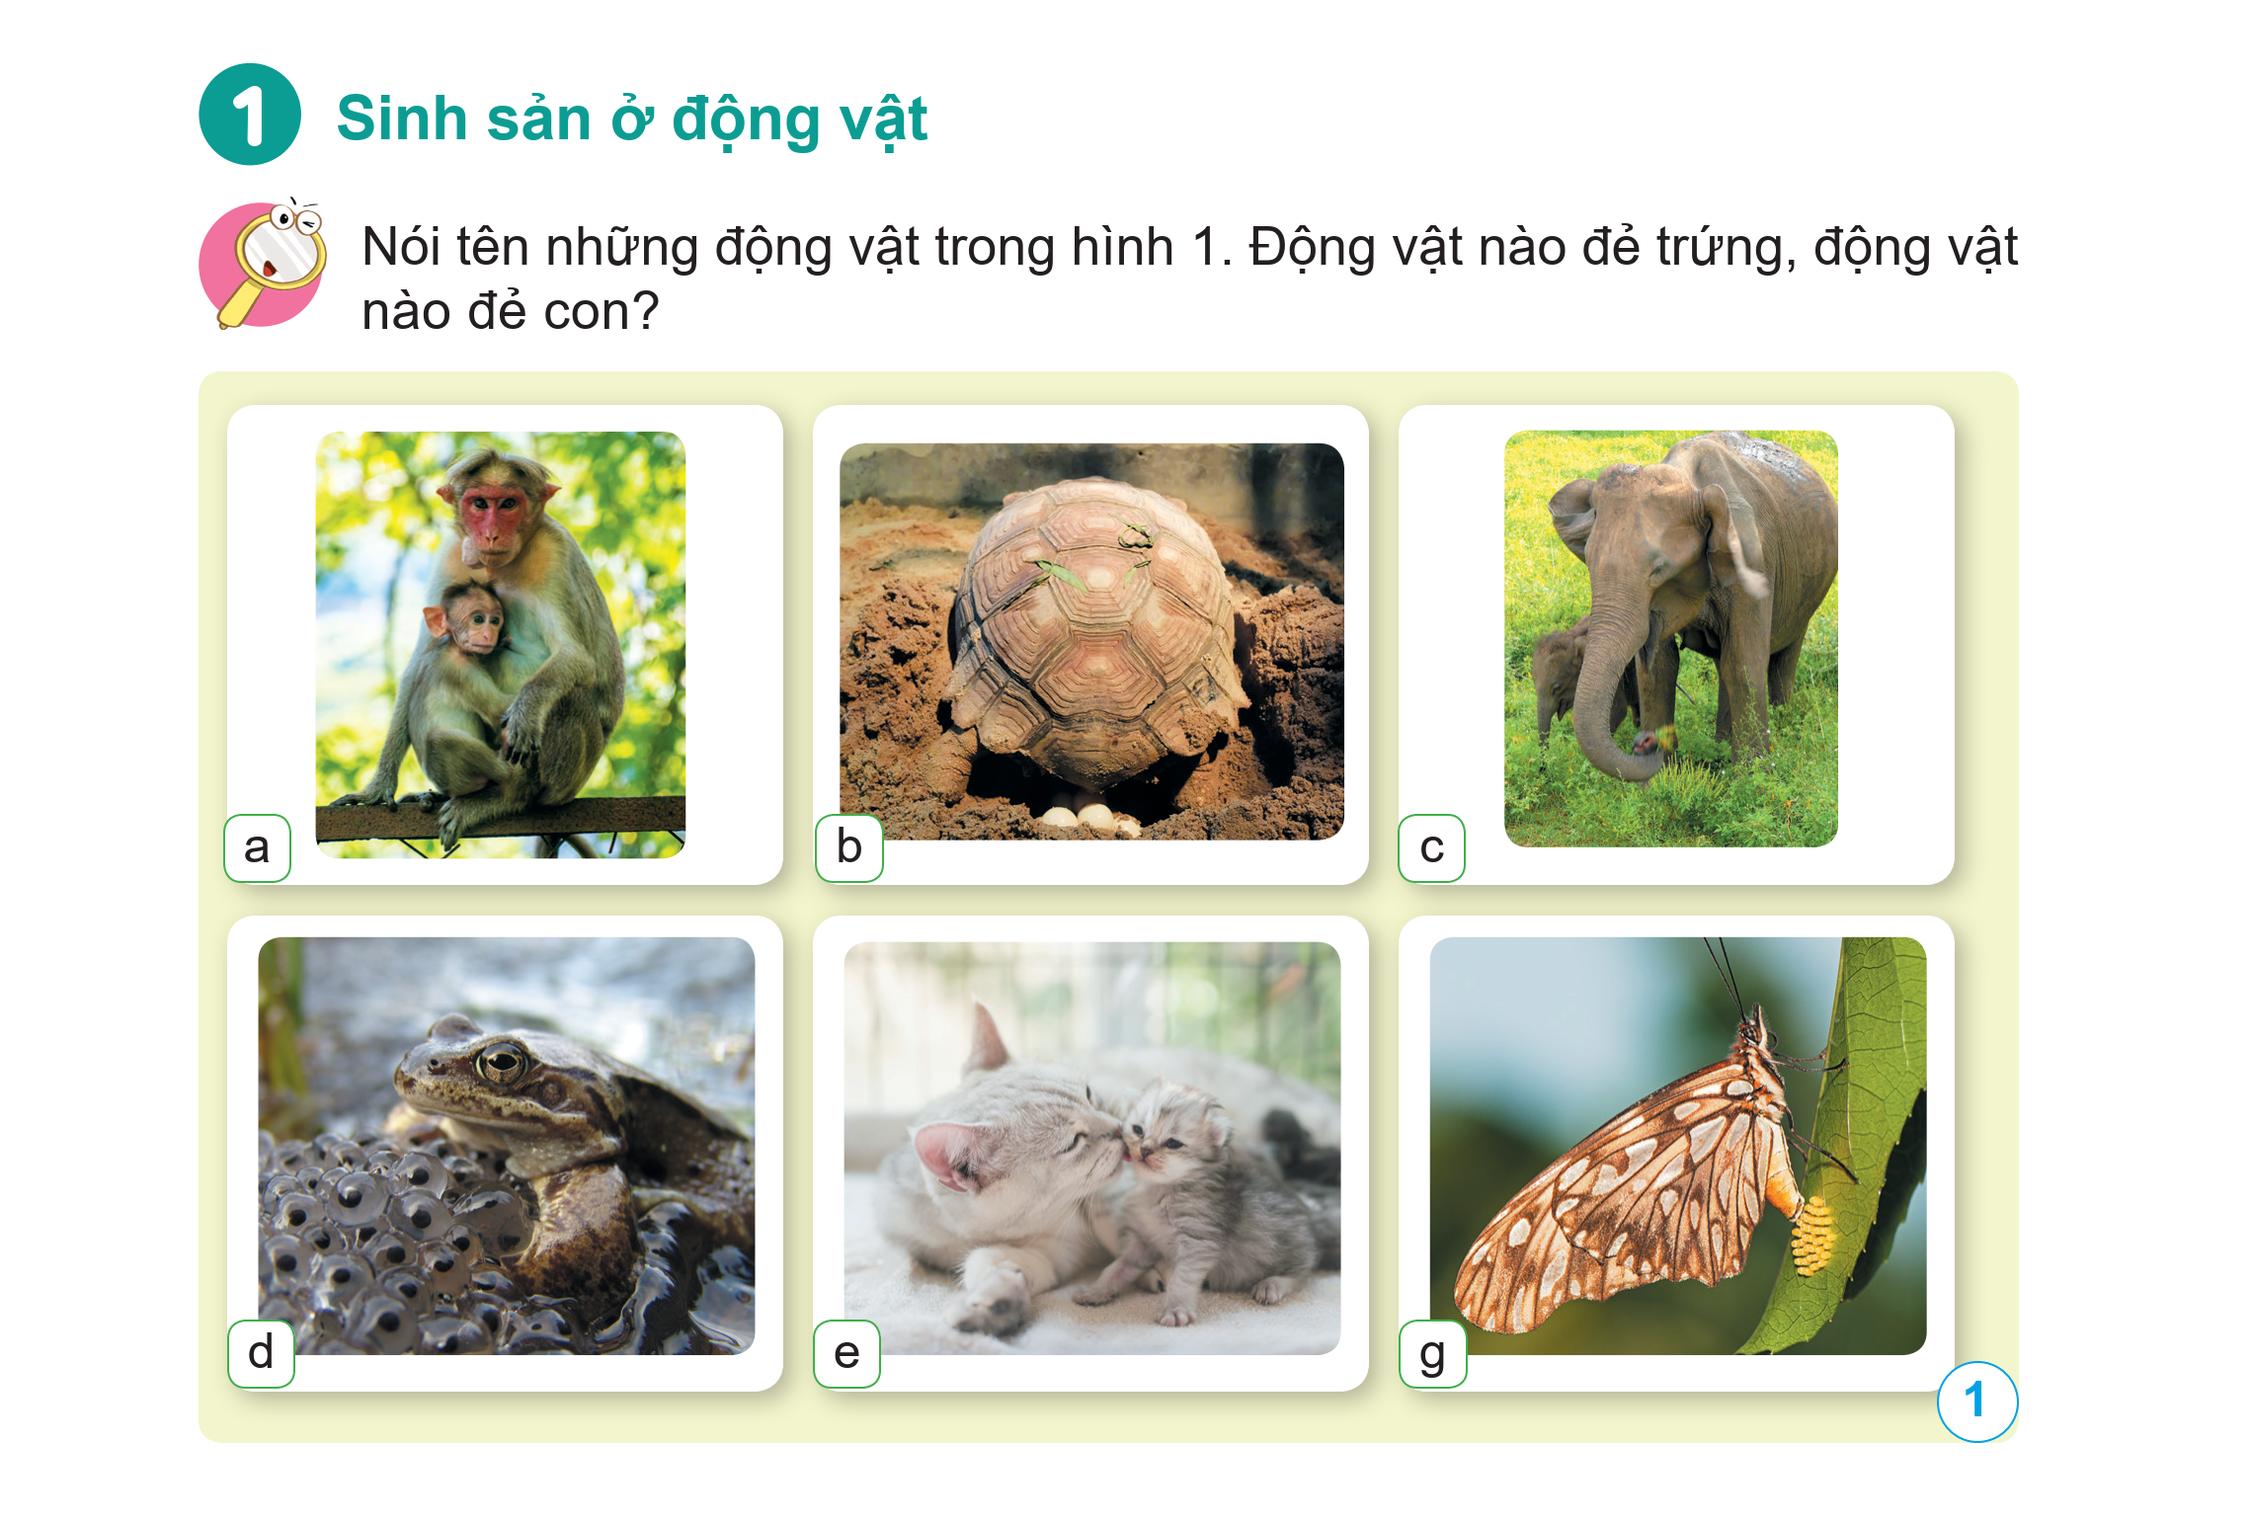
Câu hỏi 1 SGK- tr47:
Nói tên những động vật trong hình 1. Động vật nào đẻ trứng, động vật nào đẻ con?
Đẻ trứng
Đẻ con
Đẻ con
Đẻ trứng
Đẻ trứng
Đẻ con

Slide 8


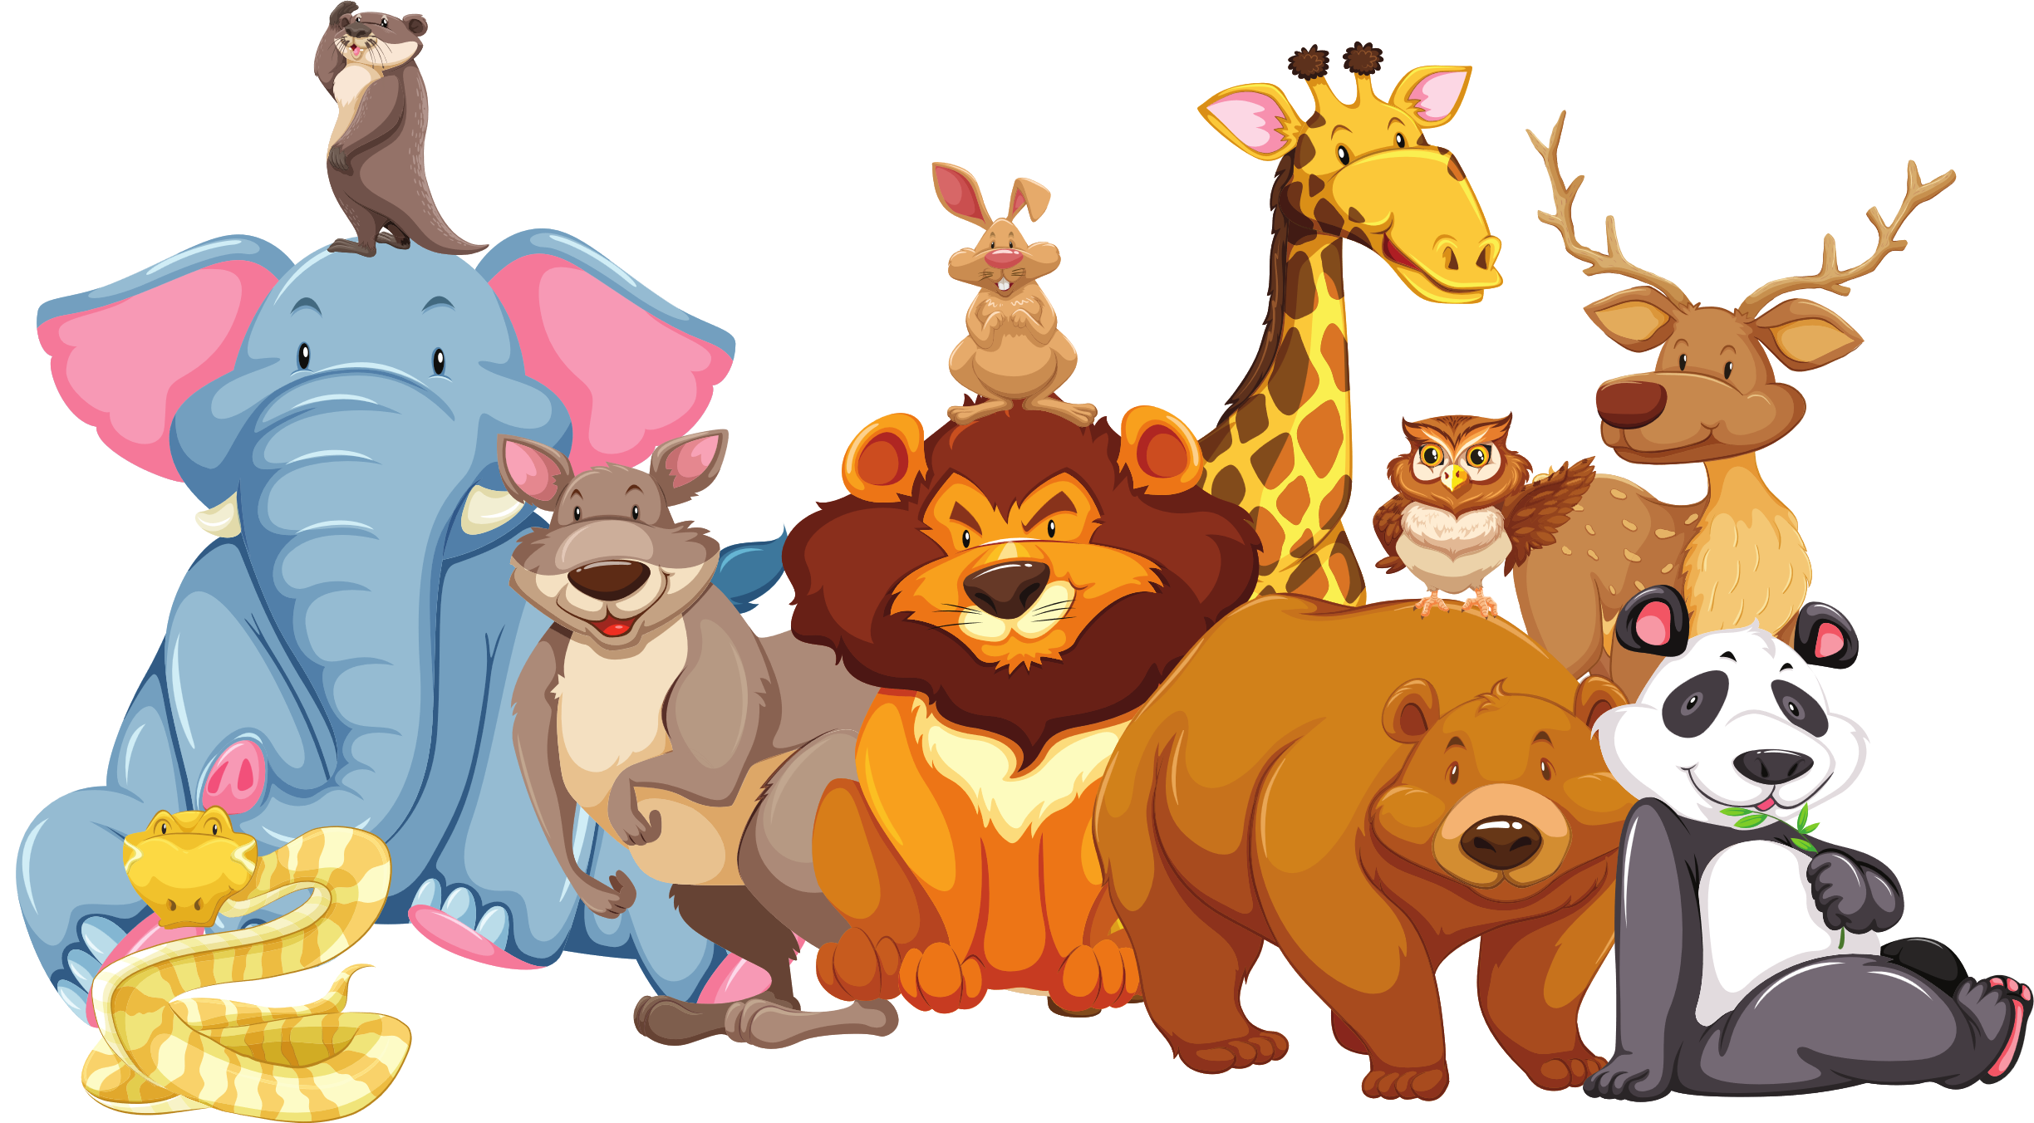
Đọc nội dung mục Con ong SGK trang 47
Động vật có hình thức sinh sản là đẻ trứng hoặc đẻ con. Con đực tạo ra tinh trùng, con cái tạo ra trứng. Trứng kết hợp với tinh trùng trong quá trình thụ tinh tạo thành hợp tử. Hợp tử phát triển thành phôi, phôi phát triển thành cơ thể mới.

Slide 9
2
SINH SẢN Ở ĐỘNG VẬT ĐẺ TRỨNG

Slide 10

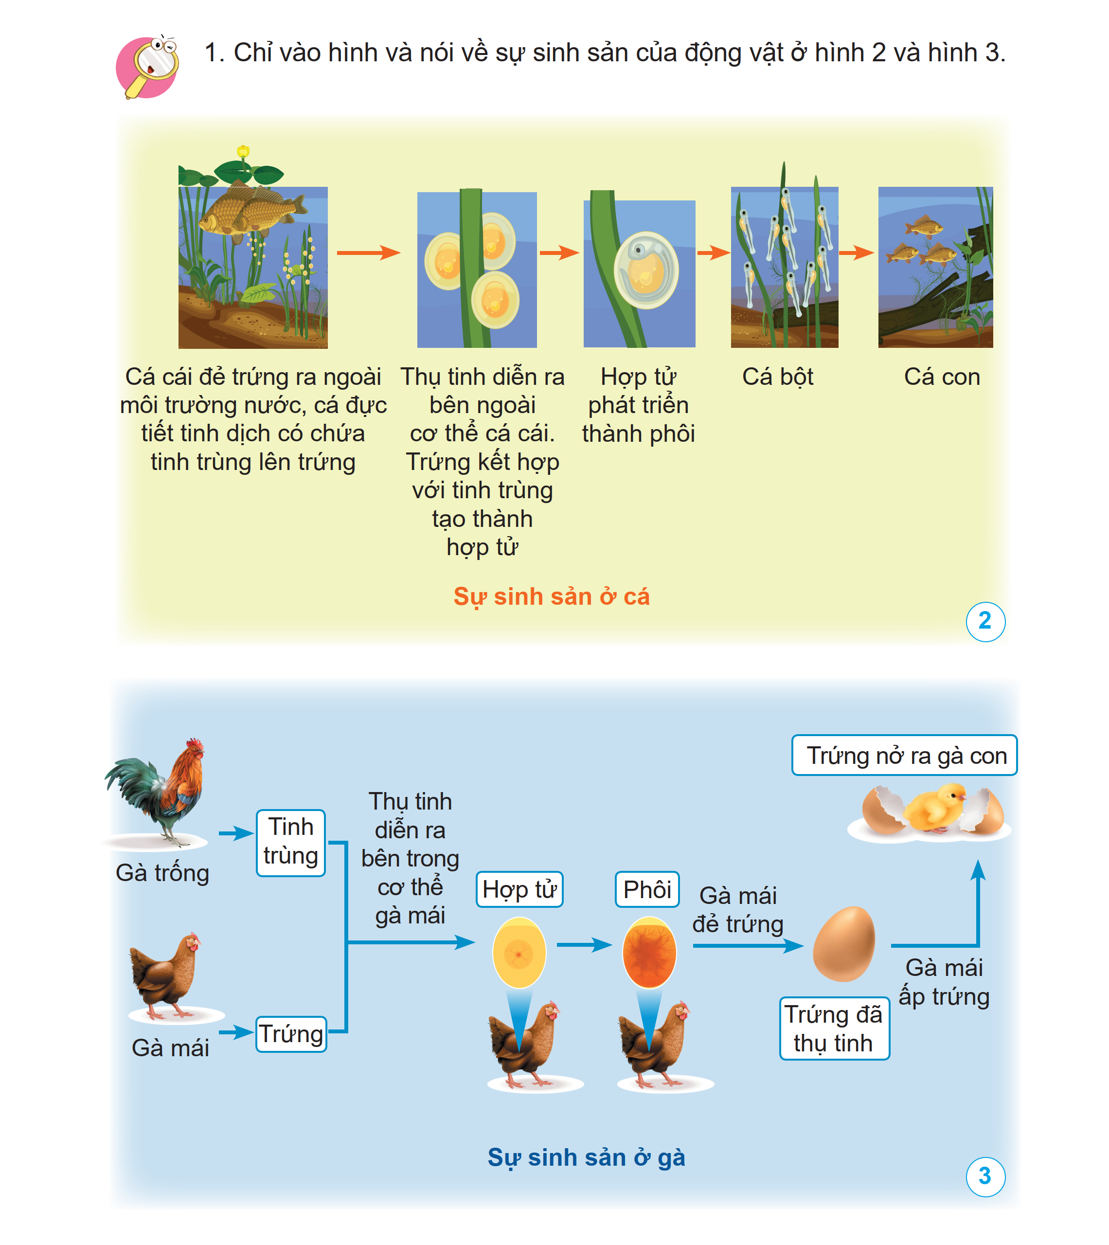
Câu hỏi SGK- tr48:
Chỉ vào hình và nói về sự sinh sản của động vật ở hình 2 và hình 3.
Nêu những điểm giống nhau và khác nhau về sự sinh sản của hai động vật đó.

Slide 11
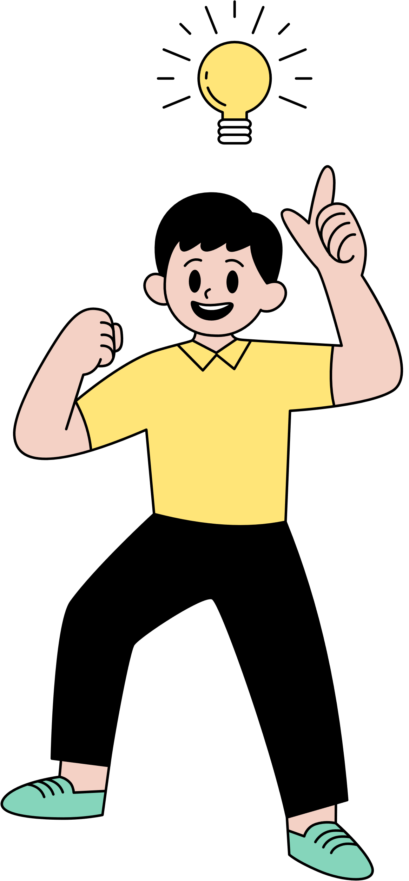
Trả lời:
Giống nhau:
Khác nhau:
Con đực tạo ra tinh trùng, con cái tạo ra trứng.
Trứng kết hợp với tinh trùng trong quá trình thụ tinh tạo thành hợp tử.
Hợp tử phát triển thành phôi, phôi phát triển thành cơ thể mới.
Ở cá, sự thụ tinh diễn ra bên ngoài cơ thể con cái.
Ở gà, sự thụ tinh diễn ra ở trong cơ thể con cái.

Slide 12
Đọc nội dung mục Con ong SGK trang 49
Thụ tinh ngoài: Sự thụ tinh diễn ra bên ngoài cơ thể con cái và thường thực hiện trong môi trường nước.
Thụ tinh trong: Sự thụ tinh diễn ra bên trong cơ thể con cái. Qúa trình thụ tinh trong diễn ra khi con đực giao phối với con cái đưa tinh trùng vào thụ tinh với trứng trong cơ quan sinh dục của con cái.

Slide 13
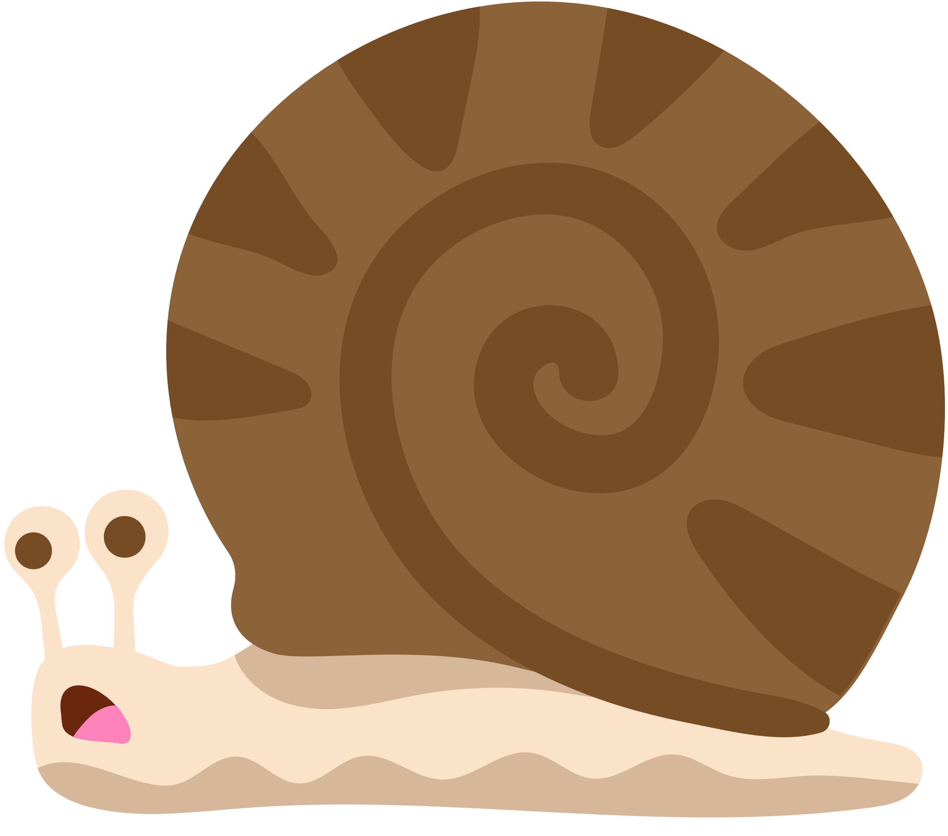

KẾT LUẬN
Ở động vật đẻ trứng, sự thụ tinh có thể diễn ra
Ở trong cơ thể con cái (thụ tinh trong).
Ở ngoài cơ thể con cái (thụ tinh ngoài).

Slide 14
Luyện tập 1 SGK- tr49:
Trong số những động vật đẻ trứng ở hình 1, trang 47 SGK, động vật nào thụ tinh trong, động vật nào thụ tinh ngoài?
Trả lời:
Động vật thụ tinh ngoài.
Động vật thụ tinh trong.

Slide 15
3
SINH SẢN Ở ĐỘNG VẬT ĐẺ CON

Slide 16
Đọc nội dung mục Con ong SGK trang 49
Ở động vật đẻ con thụ tinh trong.
Trứng kết hợp với tinh trùng trong quá trình thụ tinh tạo thành hợp tử. Hợp tử phát triển thành phôi.
Phôi phát triển thành cơ thể mới và được nuôi dưỡng trong cơ thể mẹ (quá trình mang thai).
Con non được sinh ra và được nuôi bằng sữa mẹ.

Slide 17
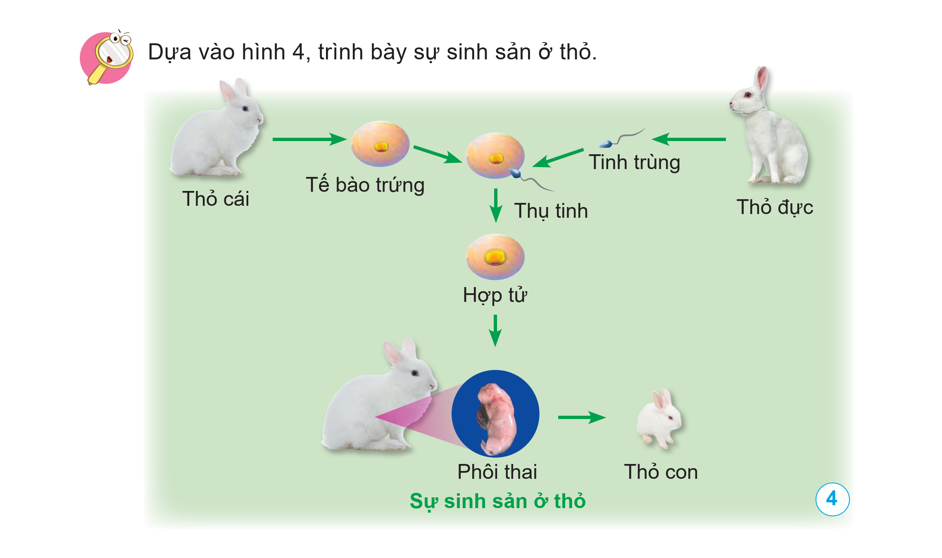
Câu hỏi SGK- tr49:
Dựa vào hình 4:
Trình bày sự sinh sản ở thỏ.
Em có nhận xét gì về hình dạng của thỏ con mới sinh ra so với hình dạng của thỏ bố, thỏ mẹ.
Thỏ con mới sinh ra được thỏ mẹ nuôi bằng gì?

Slide 18
Trả lời câu 1:
Thỏ cái tạo tế bào trứng
Thỏ đực tạo tinh trùng.
Tinh trùng thụ tinh cho trứng tạo thành hợp tử.
Hợp tử phát triển thành phôi thai trong bụng mẹ.
Phôi thai phát triển hoàn chỉnh được sinh ra thành thỏ con.

Slide 19
Trả lời câu 2:
Thỏ con có hình dạng giống thỏ bố và mẹ.
Trả lời câu 3:
Thỏ con mới sinh được nuôi bằng sữa mẹ.

Slide 20

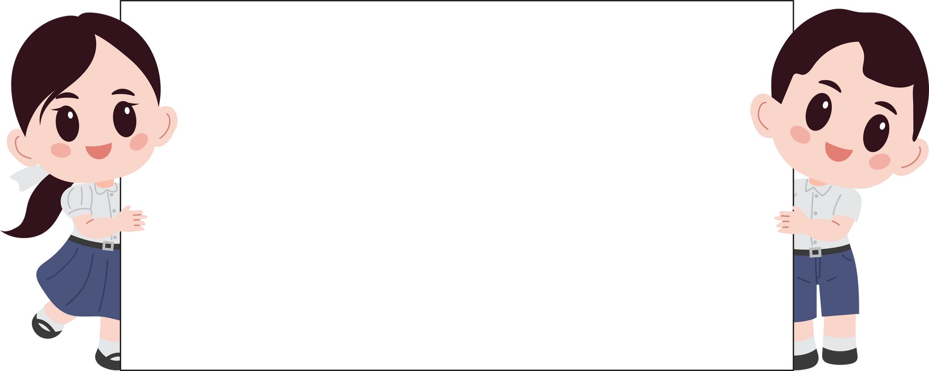
KẾT LUẬN
Ở động vật đẻ con, sự thụ tinh diễn ra trong cơ thể con cái. Con non sinh ra được nuôi bằng sữa mẹ.

Slide 21

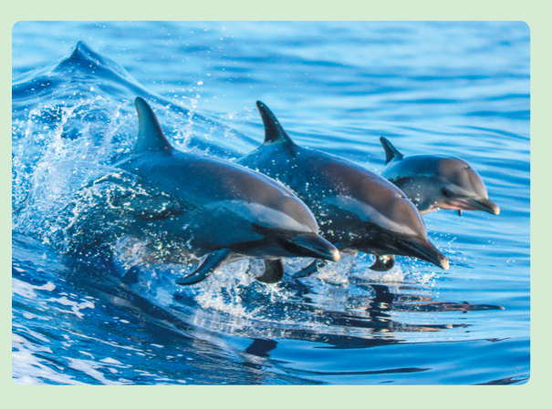

Em có biết?
Cá heo đẻ con và nuôi con bằng sữa mẹ. Mỗi lần sinh sản, cá heo chỉ đẻ được một con.
Cá heo mẹ cho con bú sữa trực tiếp ở núm vú hoặc cá heo mẹ tiết ra dòng sữa rồi con non sẽ bơi sát theo sau uống cả nước và sữa mẹ.

Slide 22
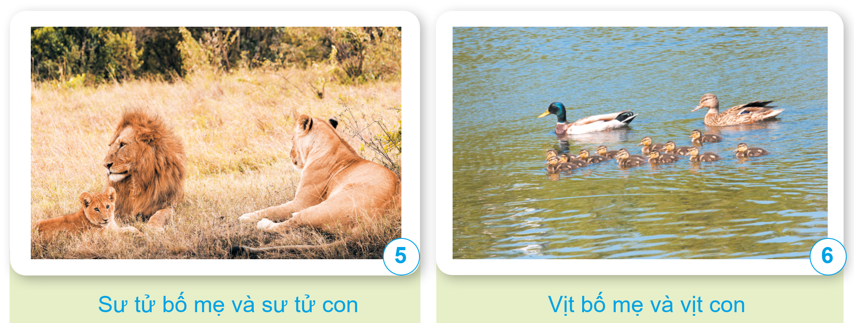
Luyện tập SGK- tr50:
Đặt câu hỏi về sự sinh sản của các động vật trong hình 5 và 6.
Sư tử đẻ con hay đẻ trứng?
Sư tử mẹ nuôi sư tử con bằng gì?
Vịt đẻ con hay đẻ trứng?
Vịt con mới đẻ ra đã biết bơi chưa?

Slide 23
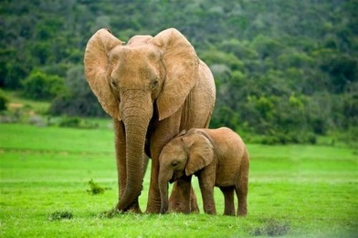
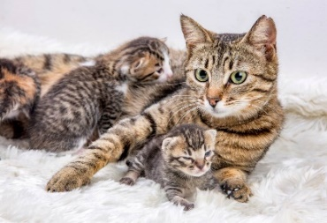
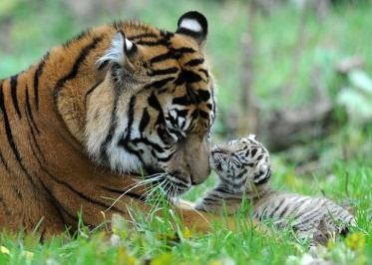
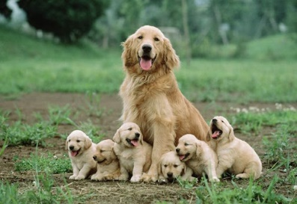
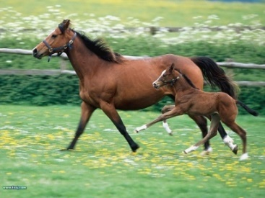
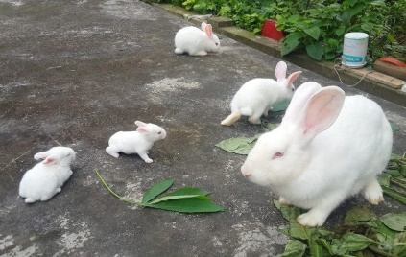
Luyện tập 2 SGK- tr50:
Kể tên một số động vật đẻ con thường đẻ mỗi lứa một con và một số động vật đẻ con thường đẻ mỗi lứa nhiều con.
Trả lời:
Động vật đẻ con thường đẻ mỗi lứa một con:
Động vật đẻ con thường đẻ mỗi lứa nhiều con:

Slide 24






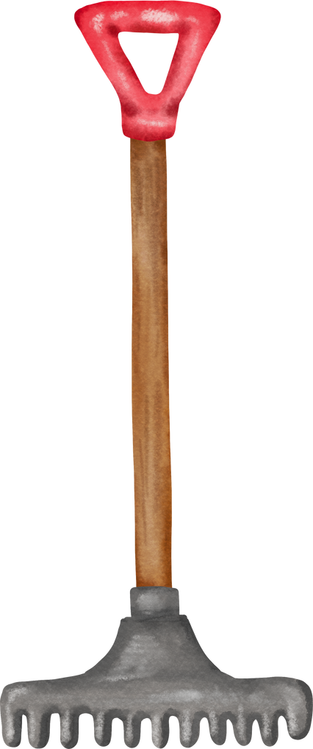

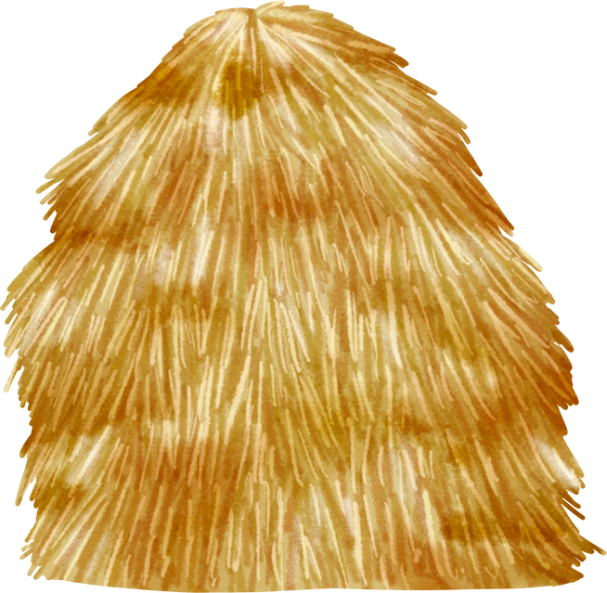
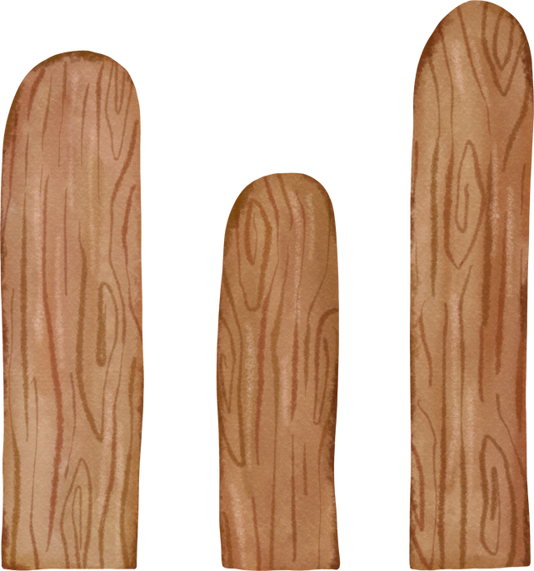
TRÒ CHƠI HÁI CAM

Slide 25


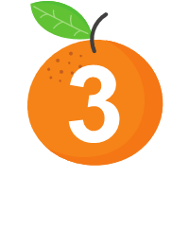





Slide 26

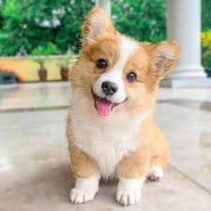
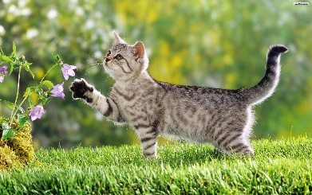
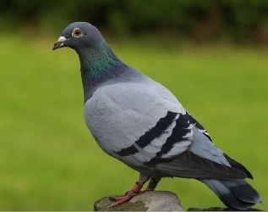
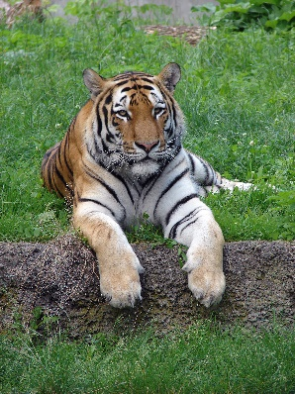


Câu hỏi 1. Động vật nào trong các hình dưới đây đẻ trứng?
Hình 1
Hình 2
Hình 3
Hình 4
A. Hình 1
C. Hình 3
D. Hình 4
D. Hình 4
B. Hình 2

Slide 27
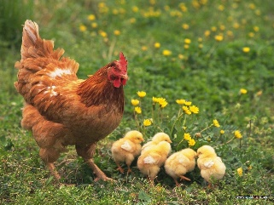
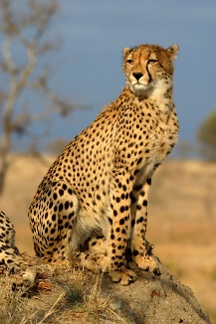
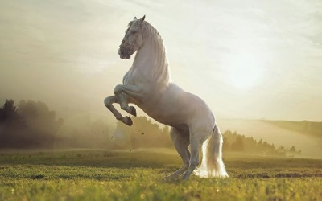

Câu hỏi 2. Động vật nào trong các hình dưới đây đẻ trứng?
Hình 1
Hình 2
Hình 3
Hình 4
A. Hình 1
A. Hình 1
C. Hình 3
B. Hình 2
D. Hình 4

Slide 28
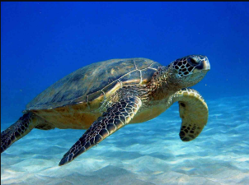
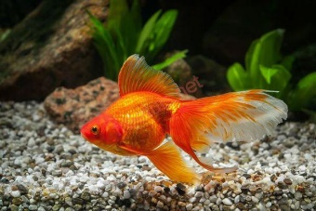
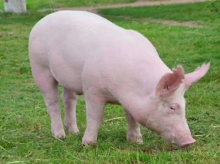
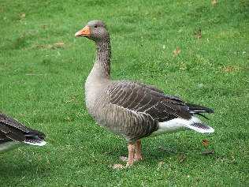
Câu hỏi 3. Động vật nào trong các hình dưới đây đẻ con?
Hình 1
Hình 2
Hình 3
Hình 4
A. Hình 1
C. Hình 3
C. Hình 3
B. Hình
D. Hình 4

Slide 29
Câu hỏi 4. Động vật đẻ trứng gồm
A. Gà, cá, chó.
C. Chó, chim bồ câu, tôm.
B. Rùa, vịt, cua.
D. Muỗi, mèo, ốc.
B. Rùa, vịt, cua.

Slide 30
Câu hỏi 5. Động vật nào dưới đây thụ tinh ngoài?
A. Con ếch.
A. Con ếch.
C. Con rùa.
B. Con bướm.
D. Con sóc.

Slide 31


II. Sử dụng các từ/cụm từ: “hợp tử, trưởng thành, trứng, tinh trùng, con non, phôi” điền vào chỗ ..... để hoàn thành đoạn thông tin về sinh sản ở động vật.
Đa số động vật khi (1).............................., cơ quan sinh dục của con đực tạo ra (2).............................., cơ quan sinh dục của con cái tạo ra trứng. Thụ tinh xảy ra khi tinh trùng và (3).............................. kết hợp tạo thành (4).............................. Hợp tử phát triển thành (5).............................., phôi phát triển qua các giai đoạn thành (6)..............................
trưởng thành.
tinh trùng
trứng
hợp tử
phôi
con non

Slide 32

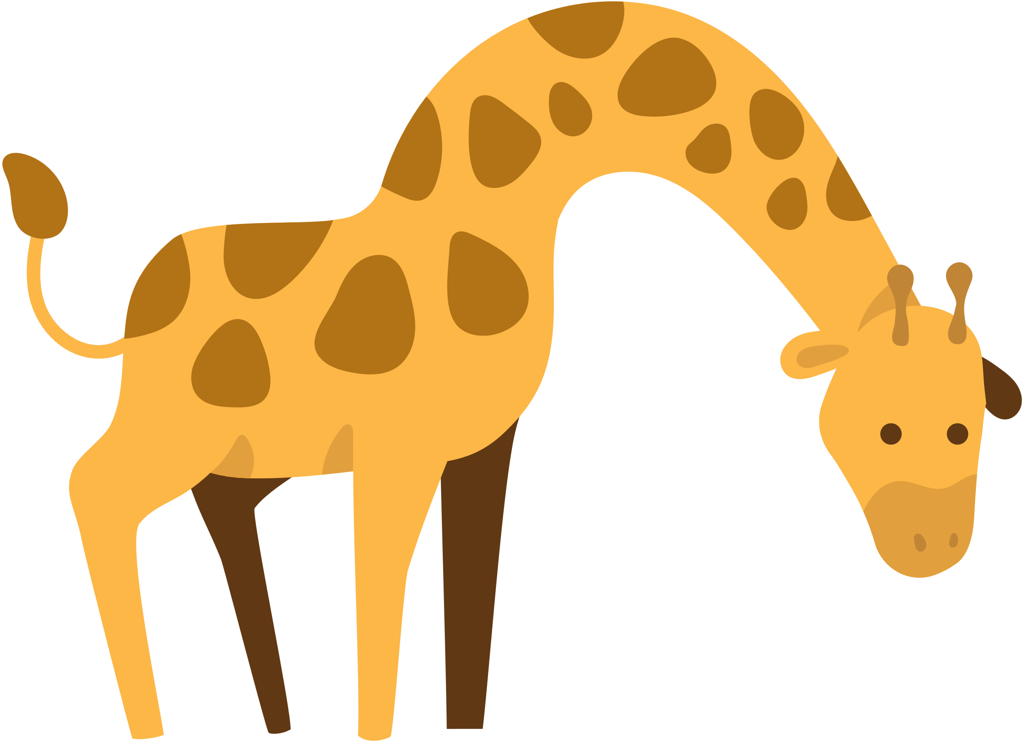
TỔNG KẾT
Động vật có hình thức sinh sản là đẻ trứng hoặc đẻ con. Con đực tạo ra tinh trùng, con cái tạo ra trứng. Trứng kết hợp với tinh trùng trong quá trình thụ tinh tạo thành hợp tử. Hợp tử phát triển thành phôi, phôi phát triển thành cơ thể mới.
Ở động vật đẻ trứng, sự thụ tinh có thể diễn ra ở trong cơ thể con cái (thụ tinh trong) hoặc diễn ra ở ngoài cơ thể con cái (thụ tinh ngoài).
Ở động vật đẻ con, sự thụ tinh diễn ra trong cơ thể con cái. Con non sinh ra được nuôi dưỡng bằng sữa mẹ.

Slide 33


DẶN DÒ VỀ NHÀ
1
2
3
Chuẩn bị bài
Bài 11. Vòng đời của động vật đẻ trứng và động vật đẻ con.
Ôn lại kiến thức
đã học trong bài
Hoàn thành bài tập
trong VBT

Slide 34



kenhgiaovien
Bài giảng và giáo án này chỉ có duy nhất trên kenhgiaovien.com
Bất cứ nơi nào đăng bán lại đều là đánh cắp bản quyền và hưởng lợi bất chính trên công sức của giáo viên.
Vui lòng không tiếp tay cho hành vi xấu.
https://kenhgiaovien.com/
Zalo: 0386 168 725

Slide 35
CẢM ƠN CÁC EM ĐÃ
THAM GIA TIẾT HỌC HÔM NAY!

